Slide 1
Git 설치 해 보자!
Notes:
가장 먼저 깃 설치 해 볼께요.

Slide 2
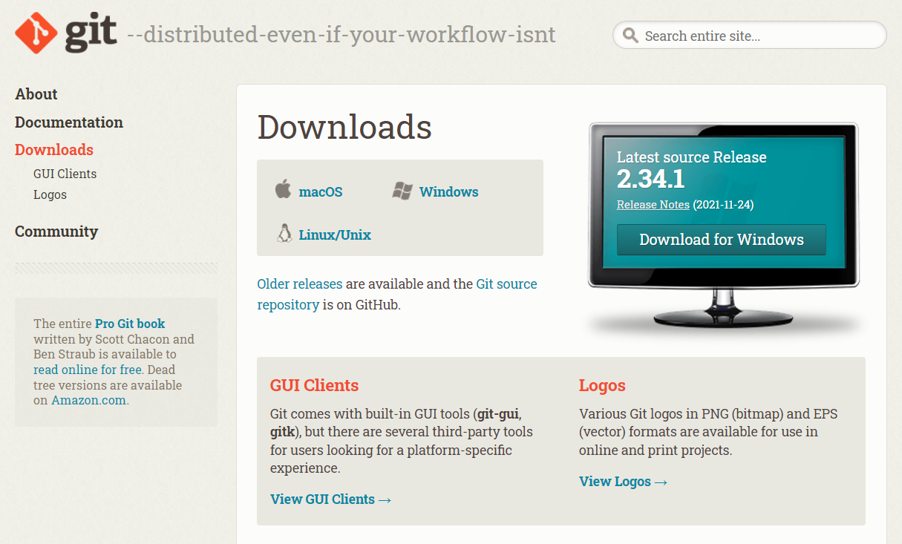
https://git-scm.com/download
Git 설치해 보자!
Notes:
이 주소로 이동해주세요.
혹시 이 주소가 없다면
깃 다운로드로 검색해 봅니다.
다운로드 메뉴에서
본인 컴 OS에 맞춰서 다운로드 받습니다.
버전은 화면과 달라도 크게 상관 없으세요.

Slide 3
Git 설치해 보자!
간단한 설치방법 (Windows 기준)
다운로드 폴더로 이동
1
Git-2.34.1-64-bit.exe 더블 클릭
2
버튼 계속 클릭
Next >
3
Notes:
설치는 너무도 간단합니다.
(1)다운로드 폴더로 이동하시면
(2)깃….EXE 파일이 있을텐데… 더블 클릭해서 실행시키시고
(3)설치 화면이 뜨면 아래에 있는 NEXT 버튼 계속 클릭하시면 설치가 끝납니다.

Slide 4
Git 사용 환경 설정
Notes:
깃을 설치했다고 바로 써먹을 수 있는건 아니예요.
추가적인 사용 환경을 설정해 주어야 합니다.
보통 환경 설정은 이해 영역은 아니구요.
그냥 받아들이는 영역이예요. 똑같이 하시면 되는거예요.

Slide 5
Git 사용 환경 설정
제어판 -> 자격 증명 관리자 -> Windows 자격 증명 -> github 관련 증명을 삭제한다.
Notes:
((깃허브 가입 다시 해보고
깃허브랑 정말 같아야 PUSH 되는지 다시 체크후 멘트 정해야 한다.))
이제 깃 사용 환경 설정을 해볼껀데
깃 사용하기 전에 미리 정해 놓아야 하는 정보들이 있어요.
(1)첫번째. 사용자 이름을 설정합니다. (2)요 이름은 맘대로 작성하시면 됩니다.(3)
(4)두번째. 이메일주소를 설정합니다. (5)요 이메일은 진짜 이메일주소로 하세요.
나중에 Github 가입할때 써먹어야 하거든요.
이 설정은 깃 설치 후 (6)딱 한번만 하시면 됩니다.
검색 같은거 해보면 이 글로벌 옵션을 없이 설정하는 걸 볼 수 있는데…
그런 경우 설정을 여러 번 해야 하는 상황이 생깁니다.
우리는 번거로운거 싫으니깐 옵션을 잊지 말고 넣어주세요.

Slide 6
Git 사용 환경 설정
SR@DESKTOP-IKS7S28 MINGW64 /d
$ git config --global user.name "thecoding2025"
SR@DESKTOP-IKS7S28 MINGW64 /d
$ git config --global user.email "thecoding2025@naver.com"
SR@DESKTOP-IKS7S28 MINGW64 /d
$ git config --get user.name
thecoding2025
SR@DESKTOP-IKS7S28 MINGW64 /d
$ git config --get user.email
thecoding2025@naver.com
딱 한번만
Notes:
((깃허브 가입 다시 해보고
깃허브랑 정말 같아야 PUSH 되는지 다시 체크후 멘트 정해야 한다.))
이제 깃 사용 환경 설정을 해볼껀데
깃 사용하기 전에 미리 정해 놓아야 하는 정보들이 있어요.
(1)첫번째. 사용자 이름을 설정합니다. (2)요 이름은 맘대로 작성하시면 됩니다.(3)
(4)두번째. 이메일주소를 설정합니다. (5)요 이메일은 진짜 이메일주소로 하세요.
나중에 Github 가입할때 써먹어야 하거든요.
이 설정은 깃 설치 후 (6)딱 한번만 하시면 됩니다.
검색 같은거 해보면 이 글로벌 옵션을 없이 설정하는 걸 볼 수 있는데…
그런 경우 설정을 여러 번 해야 하는 상황이 생깁니다.
우리는 번거로운거 싫으니깐 옵션을 잊지 말고 넣어주세요.

Slide 7
이클립스에서…
Notes:
깃도 설치했고, 사용 환경 설정도 했지만 여러분 컴의 모든 파일이 깃의 관리를 받는 건 아니예요.
관리 받는 범위를 여러분이 선택하실 수 잇는데..주로 폴더 단위로 합니다.
어떻게 하는지 한번 보죠.

Slide 8
이클립스에서…
내 프로젝트 깃으로 관리
프로젝트 선택 우클릭
Team
Share project
Create 버튼 클릭 (주어진 경로를 깃저장소로 한다)
프로젝트 선택 우클릭
Commit
++
커밋 메시지 넣고
commit
Notes:
((깃허브 가입 다시 해보고
깃허브랑 정말 같아야 PUSH 되는지 다시 체크후 멘트 정해야 한다.))
이제 깃 사용 환경 설정을 해볼껀데
깃 사용하기 전에 미리 정해 놓아야 하는 정보들이 있어요.
(1)첫번째. 사용자 이름을 설정합니다. (2)요 이름은 맘대로 작성하시면 됩니다.(3)
(4)두번째. 이메일주소를 설정합니다. (5)요 이메일은 진짜 이메일주소로 하세요.
나중에 Github 가입할때 써먹어야 하거든요.
이 설정은 깃 설치 후 (6)딱 한번만 하시면 됩니다.
검색 같은거 해보면 이 글로벌 옵션을 없이 설정하는 걸 볼 수 있는데…
그런 경우 설정을 여러 번 해야 하는 상황이 생깁니다.
우리는 번거로운거 싫으니깐 옵션을 잊지 말고 넣어주세요.

Slide 9
이클립스에서…
내 프로젝트 깃허브 보내기
깃허브 가입
레파지토리 만들기
Team
Push branch main
URI 입력(레파지토리 주소를 복사 해서 넣는다)
Preview 버튼 -> Preview 버튼
USER : 깃허브 ID
PASSWARD : 깃허브의 내계정 -> Settins -> Developer Settings -> Personal access tokens (classic) -> 토큰 만들기 버튼 -> repo 체크박스 선택 -> 생성버튼 -> 토큰 복사해서 넣는다.
매번 비번 넣기 싫으면 Store in secure store 체크한다.
push
Notes:
((깃허브 가입 다시 해보고
깃허브랑 정말 같아야 PUSH 되는지 다시 체크후 멘트 정해야 한다.))
이제 깃 사용 환경 설정을 해볼껀데
깃 사용하기 전에 미리 정해 놓아야 하는 정보들이 있어요.
(1)첫번째. 사용자 이름을 설정합니다. (2)요 이름은 맘대로 작성하시면 됩니다.(3)
(4)두번째. 이메일주소를 설정합니다. (5)요 이메일은 진짜 이메일주소로 하세요.
나중에 Github 가입할때 써먹어야 하거든요.
이 설정은 깃 설치 후 (6)딱 한번만 하시면 됩니다.
검색 같은거 해보면 이 글로벌 옵션을 없이 설정하는 걸 볼 수 있는데…
그런 경우 설정을 여러 번 해야 하는 상황이 생깁니다.
우리는 번거로운거 싫으니깐 옵션을 잊지 말고 넣어주세요.

Slide 10
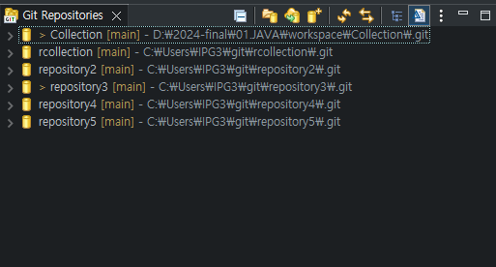
이클립스에서…
남의 프로젝트 내 깃허브로 가져오기
이클립스에서 show view -> git -> git Repositories -> OPEN
그림 아이콘 선택 -> Clone URI 넣고
clone한 본인 아이디와 토큰을 새로 만들어 넣고 엔터
git Repositories 창에서 레파지토리 선택 -> 우클릭 -> import project -> import as (Eclipse project) 되어 있는 걸로 체크박스 -> FINSH!!
파일 수정 후 -> 프로젝트 선택 우클릭 -> Commit -> ++ -> 커밋 메시지 넣고 -> Push and commit
Notes:
((깃허브 가입 다시 해보고
깃허브랑 정말 같아야 PUSH 되는지 다시 체크후 멘트 정해야 한다.))
이제 깃 사용 환경 설정을 해볼껀데
깃 사용하기 전에 미리 정해 놓아야 하는 정보들이 있어요.
(1)첫번째. 사용자 이름을 설정합니다. (2)요 이름은 맘대로 작성하시면 됩니다.(3)
(4)두번째. 이메일주소를 설정합니다. (5)요 이메일은 진짜 이메일주소로 하세요.
나중에 Github 가입할때 써먹어야 하거든요.
이 설정은 깃 설치 후 (6)딱 한번만 하시면 됩니다.
검색 같은거 해보면 이 글로벌 옵션을 없이 설정하는 걸 볼 수 있는데…
그런 경우 설정을 여러 번 해야 하는 상황이 생깁니다.
우리는 번거로운거 싫으니깐 옵션을 잊지 말고 넣어주세요.

Slide 11
이클립스에서…
Commit 잘 안될 때
Terminal 창 열기 -> git bash -> 레파지토리 경로 이동
> git status
> git add --all
> git commit -m “메시지 입력”
> git push (화면 뜨면 인증하면 된다.)
Notes:
((깃허브 가입 다시 해보고
깃허브랑 정말 같아야 PUSH 되는지 다시 체크후 멘트 정해야 한다.))
이제 깃 사용 환경 설정을 해볼껀데
깃 사용하기 전에 미리 정해 놓아야 하는 정보들이 있어요.
(1)첫번째. 사용자 이름을 설정합니다. (2)요 이름은 맘대로 작성하시면 됩니다.(3)
(4)두번째. 이메일주소를 설정합니다. (5)요 이메일은 진짜 이메일주소로 하세요.
나중에 Github 가입할때 써먹어야 하거든요.
이 설정은 깃 설치 후 (6)딱 한번만 하시면 됩니다.
검색 같은거 해보면 이 글로벌 옵션을 없이 설정하는 걸 볼 수 있는데…
그런 경우 설정을 여러 번 해야 하는 상황이 생깁니다.
우리는 번거로운거 싫으니깐 옵션을 잊지 말고 넣어주세요.

Slide 12
이클립스에서…
남의 프로젝트 내 깃허브로 가져오기
내 계정으로 로그인
가져오고 싶은 프로젝트 주소로 간다
Fork 누른다.
Create fork 버튼 클릭 (내 계정으로 남의 프로젝트가 들어온다.)
이클립스에서 show view -> git -> git Repositories -> OPEN
그림 아이콘 선택 -> Clone URI 넣고
clone한 본인 아이디와 토큰을 새로 만들어 넣고 엔터
git Repositories 창에서 레파지토리 선택 -> 우클릭 -> import project -> import as (Eclipse project) 되어 있는 걸로 체크박스 -> FINSH!!
파일 수정 후 -> 프로젝트 선택 우클릭 -> Commit -> ++ ->커밋 메시지 넣고 -> Push and commit
Notes:
((깃허브 가입 다시 해보고
깃허브랑 정말 같아야 PUSH 되는지 다시 체크후 멘트 정해야 한다.))
이제 깃 사용 환경 설정을 해볼껀데
깃 사용하기 전에 미리 정해 놓아야 하는 정보들이 있어요.
(1)첫번째. 사용자 이름을 설정합니다. (2)요 이름은 맘대로 작성하시면 됩니다.(3)
(4)두번째. 이메일주소를 설정합니다. (5)요 이메일은 진짜 이메일주소로 하세요.
나중에 Github 가입할때 써먹어야 하거든요.
이 설정은 깃 설치 후 (6)딱 한번만 하시면 됩니다.
검색 같은거 해보면 이 글로벌 옵션을 없이 설정하는 걸 볼 수 있는데…
그런 경우 설정을 여러 번 해야 하는 상황이 생깁니다.
우리는 번거로운거 싫으니깐 옵션을 잊지 말고 넣어주세요.

